Slide 1
ΨΗΦΙΑΚΕΣ ΕΠΙΚΟΙΝΩΝΙΕΣ
ΠΑΡΟΥΣΙΑΣΗ ΠΡΟΓΡΑΜΜΑΤΙΣΤΙΚΗΣ ΕΡΓΑΣΙΑΣ
ΘΕΜΑ: ΥΛΟΠΟΙΗΣΗ CRC

Slide 2
ΚΩΔΙΚΕΣ ΑΝΙΧΝΕΥΣΗΣ ΣΦΑΛΜΑΤΟΣ
Κυκλικοί κώδικες (Cyclic Redundancy Check, CRC)
Για κάθε μπλοκ δεδομένων των k bits, ο μεταδότης δημιουργεί μια ακολουθία των n<k bits (Frame Check Sequence, FCS)
  τέτοια ώστε η συνολική ακολουθία των k+n bits που προκύπτει να διαιρείται ακριβώς με κάποιον προκαθορισμένο αριθμό P των n+1 bits.
Όταν η ακολουθία των k+n bits φθάσει στον αποδέκτη,
  τότε η ορθότητά της ελέγχεται διαιρώντας την με τον προκαθορισμένο αριθμό P.
  Αν από τη διαίρεση αυτή δεν προκύψει υπόλοιπο,
    τότε το πακέτο γίνεται αποδεκτό.
  Αν προκύψει υπόλοιπο, τότε συνάγεται ότι το πακέτο έχει αλλοιωθεί και ζητείται η επαναμετάδοσή του.

Slide 3
ΚΩΔΙΚΕΣ ΑΝΙΧΝΕΥΣΗΣ ΣΦΑΛΜΑΤΟΣ
Αξίζει να σημειωθεί ότι για τον υπολογισμό του FCS καθώς και για την εξακρίβωση της ορθότητας του ληφθέντος πλαισίου χρησιμοποιείται προσθεση σε αριθμητική modulo-2.
  Δηλαδή δυαδική αριθμητική στην οποία όμως δεν υπάρχουν κρατούμενα bits.
Λόγοι χρησιμοποίησης αριθμητικής modulo-2
  η απλότητα που χαρακτηρίζει την αριθμητική αυτή
  η συνεπαγόμενη ευκολία στην υλοποίησή της.

Slide 4
ΚΩΔΙΚΕΣ ΑΝΙΧΝΕΥΣΗΣ ΣΦΑΛΜΑΤΟΣ
modulo-2 αριθμητική
Δυαδική πρόσθεση χωρίς κρατούμενο
  Ουσιαστικά η πράξη XOR
1111
+1010
-------
0101

Slide 5
ΚΩΔΙΚΕΣ ΑΝΙΧΝΕΥΣΗΣ ΣΦΑΛΜΑΤΟΣ
Υπολογισμός CRC
Έστω
  Μ το προς μετάδοση μήνυμα των k bits,
  F η ακολουθία FCS (n bits),
  T η ακολουθία των k+n bits που πρόκειται να μεταδοθεί
  P ο προκαθορισμένος αριθμός των n+1 bits
    Θα πρέπει προφανώς πρώτο και τελευταίο bit του να είναι 1
Η ακολουθία Τ μπορει να γραφτεί ως: Τ = 2^{n} M + F.
  Πριν μεταδοθεί η ακολουθία Τ πρέπει να υπολογιστεί ακολουθία ελέγχου F.

Slide 6
ΚΩΔΙΚΕΣ ΑΝΙΧΝΕΥΣΗΣ ΣΦΑΛΜΑΤΟΣ
Υπολογισμός CRC
Για τον υπολογισμό του F χρησιμοποιείται ο παρακάτω αλγόριθμος:
  Τοποθετούμε n μηδενικά στα δεξιά του Μ έτσι ώστε να προκύψει το 2^{n}M
  Διαιρούμε το 2^{n}M με τον P
  Χρησιμοποιούμε ως F το υπόλοιπο της παραπάνω διαίρεσης

Slide 7
ΚΩΔΙΚΕΣ ΑΝΙΧΝΕΥΣΗΣ ΣΦΑΛΜΑΤΟΣ
Υπολογισμός CRC
ΠΑΡΑΔΕΙΓΜΑ ΥΠΟΛΟΓΙΣΜΟΥ FCS F ΣΤΟ ΜΕΤΑΔΟΤΗ
ΚΑΙ ΕΛΕΓΧΟΥ ΟΡΘΟΤΗΤΑΣ ΣΤΟΝ ΑΠΟΔΕΚΤΗ
Έστω:
M = 1010001101 (10 bits)
P = 110101 (6 bits)
F = R = ? (5 bits)
ΜΕΤΑΔΟΤΗΣ: ΠΡΟΣΔΙΟΡΙΣΜΟΣ ΤΟΥ R

Slide 8

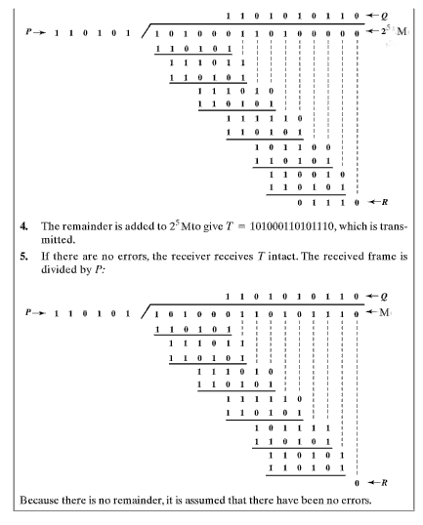
ΚΩΔΙΚΕΣ ΑΝΙΧΝΕΥΣΗΣ ΣΦΑΛΜΑΤΟΣ

Slide 9
ΕΚΦΩΝΗΣΗ ΕΡΓΑΣΙΑΣ
Στα πλαίσια της εργασίας, καλείστε να υλοποιήσετε τον αλγόριθμο ανίχνευσης λαθών CRC.
Κατασκευάστε ένα πρόγραμμα στη γλώσσα προγραμματισμού της επιλογής σας, το οποίο θα περιλαμβάνει τις εξής λειτουργίες:
  Δημιουργία τυχαία επιλεγμένων δυαδικών μηνυμάτων τών k bits, στο μεταδότη.
  Υπολογισμός του CRC που αντιστοιχεί σε κάθε αριθμό. Ως πρότυπο για τον υπολογισμό του CRC θα χρησιμοποιηθεί ένας δυαδικός αριθμός P που θα δινει ο χρηστης.
  Μετάδοση τoυ μηνύματος και του CRC μέσω ενός ενόρυβου καναλιού με Bit Error Rate E και παραλαβή του «αλλοιωμένου» μηνύματος στον αποδέκτη.
  Έλεγχος του CRC στον αποδέκτη.

Slide 10
ΕΚΦΩΝΗΣΗ ΕΡΓΑΣΙΑΣ
Παραδοτέα: Αναφορά η οποία θα περιλαμβάνει:
  α) Το πρόγραμμα που κατασκευάσατε, παραδειγματα λειτουργιας του και σύντομη περιγραφη των σημαντικοτερων σημειων στο κωδικα σας.
  β) Αν k=10, Ρ=110101 και Ε=10⁻³, να υπολογίσετε:
    Το ποσοστό των μηνυμάτων που φθάνουν με σφάλμα στον αποδέκτη.
    Το ποσοστό των μηνυμάτων που ανιχνεύονται ως εσφαλμένα από το CRC.
    Tο ποσοστό των μηνυμάτων που φθάνουν με σφάλμα στο αποδέκτη και δεν ανιχνεύονται από το CRC.

